Slide 1
Учимся вызывать гласные
Работа с неговорящими
детьми

Slide 2
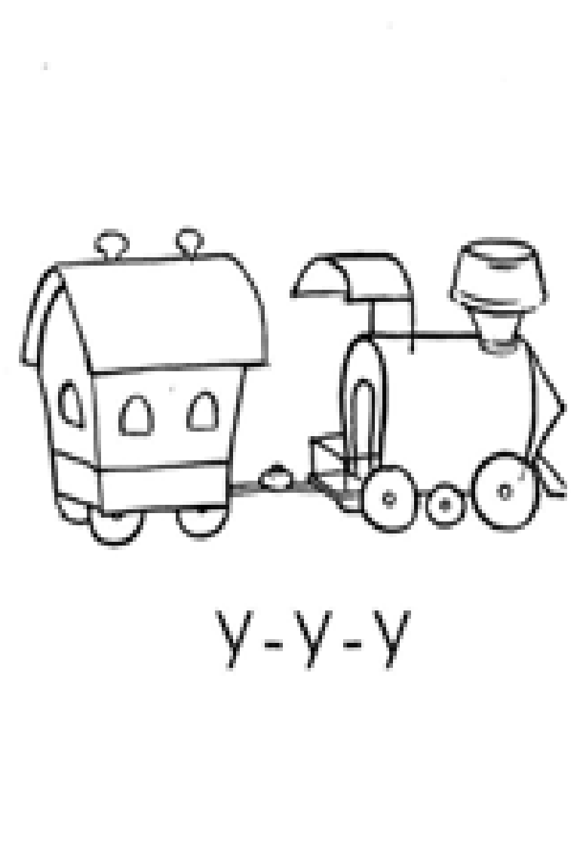
А-у
Это паровозик. Он кричит: «У-У-У! Я иду, иду, иду!»
Это мальчик. У него сломалась машинка. Покажи, как он плачет?

Slide 3
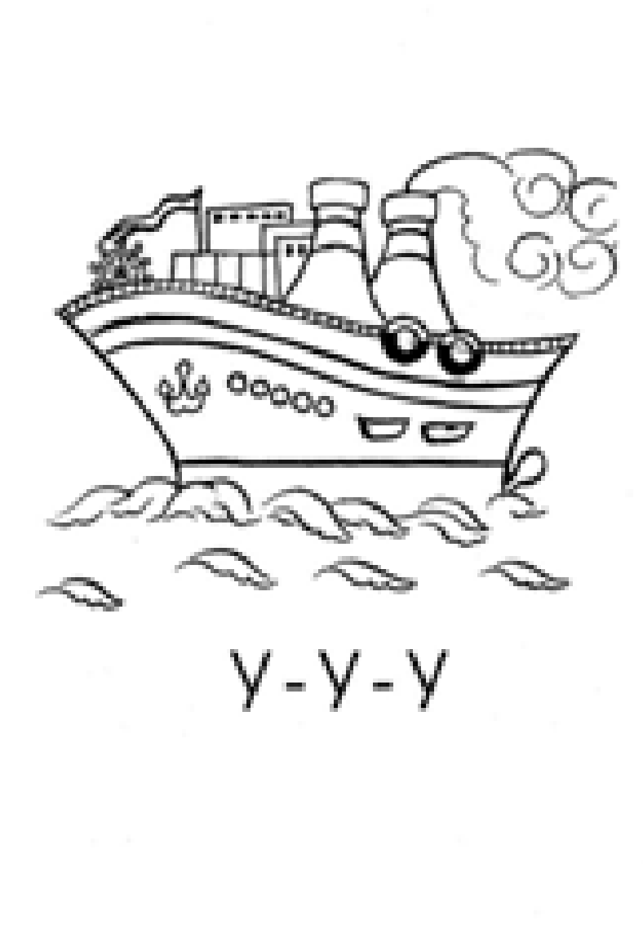
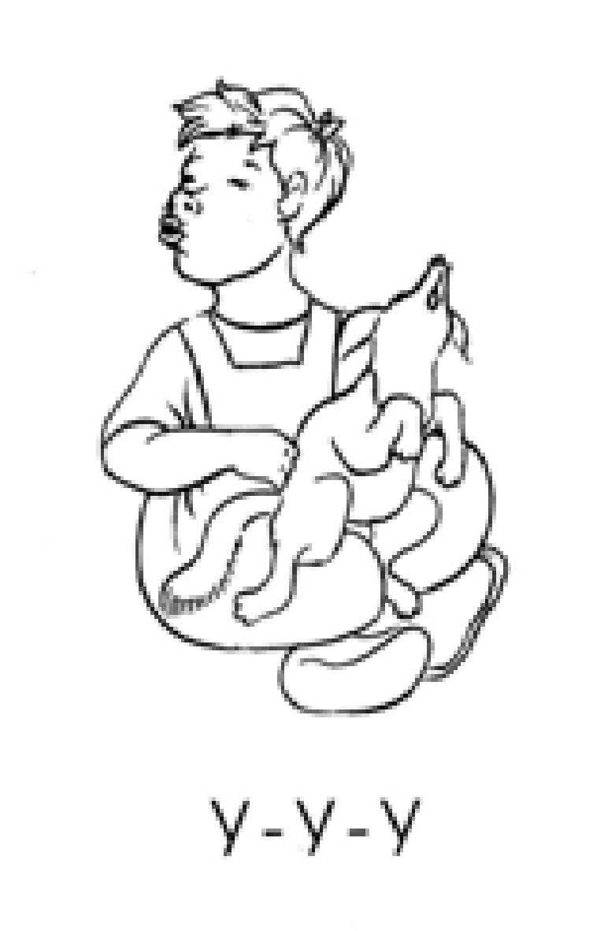
Пароход плывёт, гудит. Пароход нам говорит: «У-У-У, У-У-У, Далеко я уплыву!»
Покажи мальчика. Покажи щеночка. «Я щеночку подпою: «У-У-У, У-У-У!» Песню новую пою-у-ууу. У-У-У!»

Slide 4
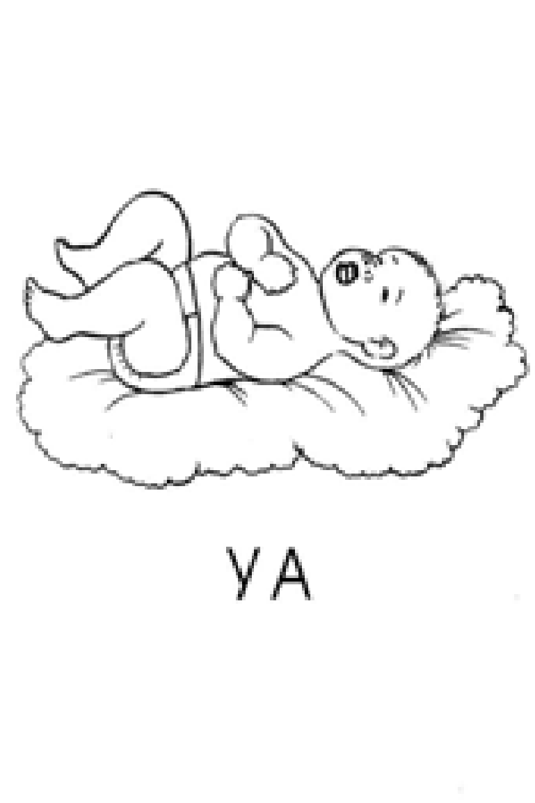
Малыш плачет: «УА! УА!» Как плачет малыш? Наш малыш кричит с утра:»УА! УА!» Вот и все его слова.
Девочка заблудилась в лесу. Кричит: «АУ!» Кричу в лесу «АУ! АУ! И мне в ответ: «АУ! АУ!»

Slide 5
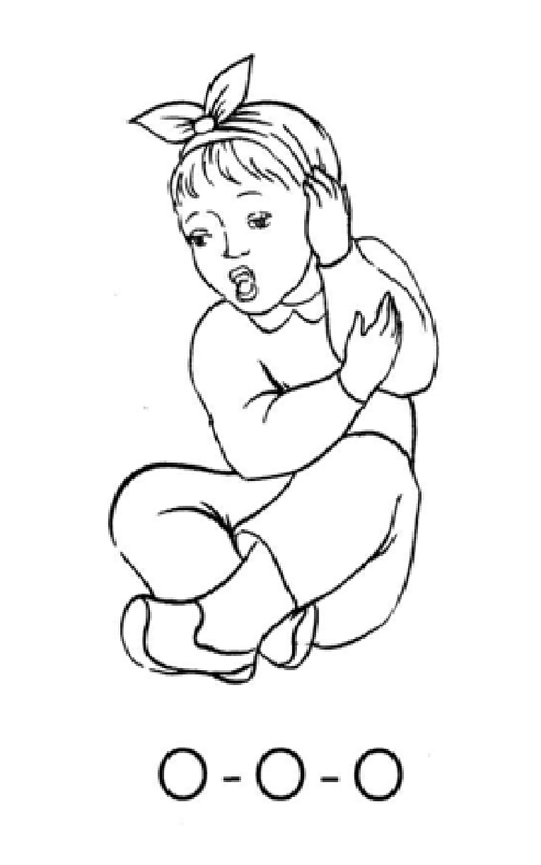
И-о
Лошадка кричит: «И-И-И!». Лошадка скачи И-И-И. лошадка кричи: И-И-И!
Мальчик охает, кричит: «О-О-О!» Ушко у него болит: «О-О-О!»
Губки округляются, бублик получается. Покатился далеко: «О-О-О!»

Slide 6
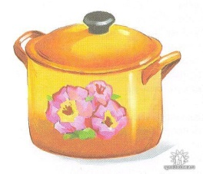
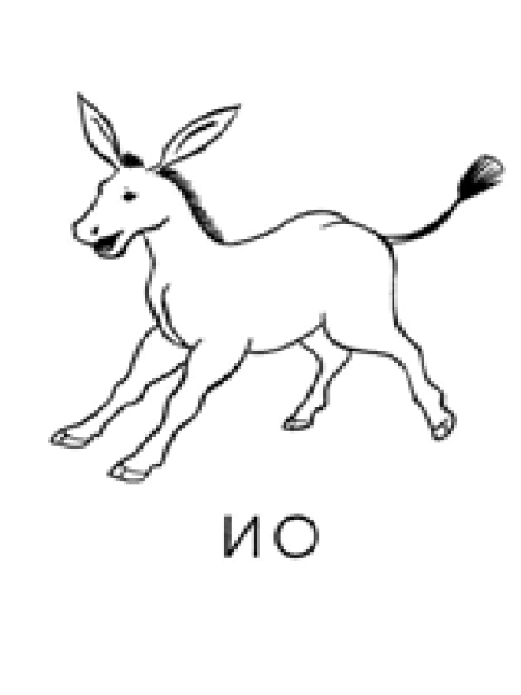
*
Побежало молоко. Побежало далеко: «О-О-О!»
Ослик скачет далеко. Он кричит: «ИО-ИО!»

Slide 7
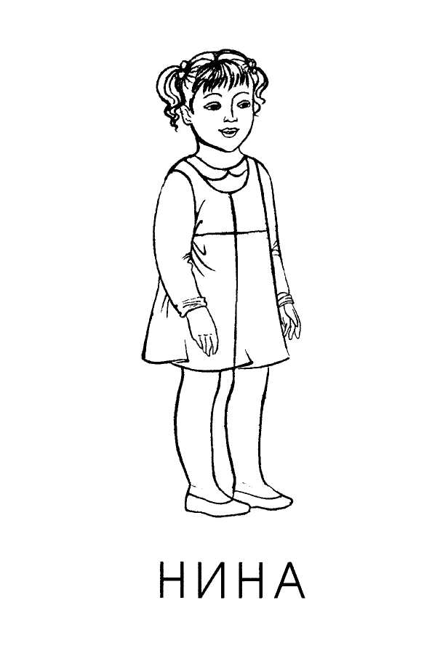
Это Нина. Кто игрушки убирает? Кашку быстро всю съедает? Кашкой кошку угощает? Маме дома помогает?

Slide 8
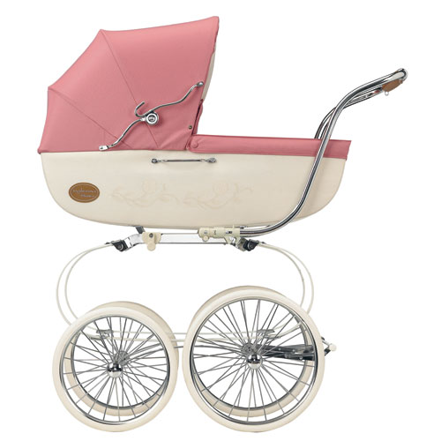
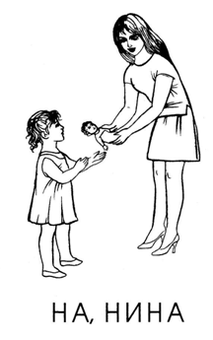
Покажи маму, Нину. Мамочка Нине куклу купила. Мамочка Нине говорила: «На, Нина, куклу. С куклой играй. Куклу в коляске ты покатай.»

Slide 9
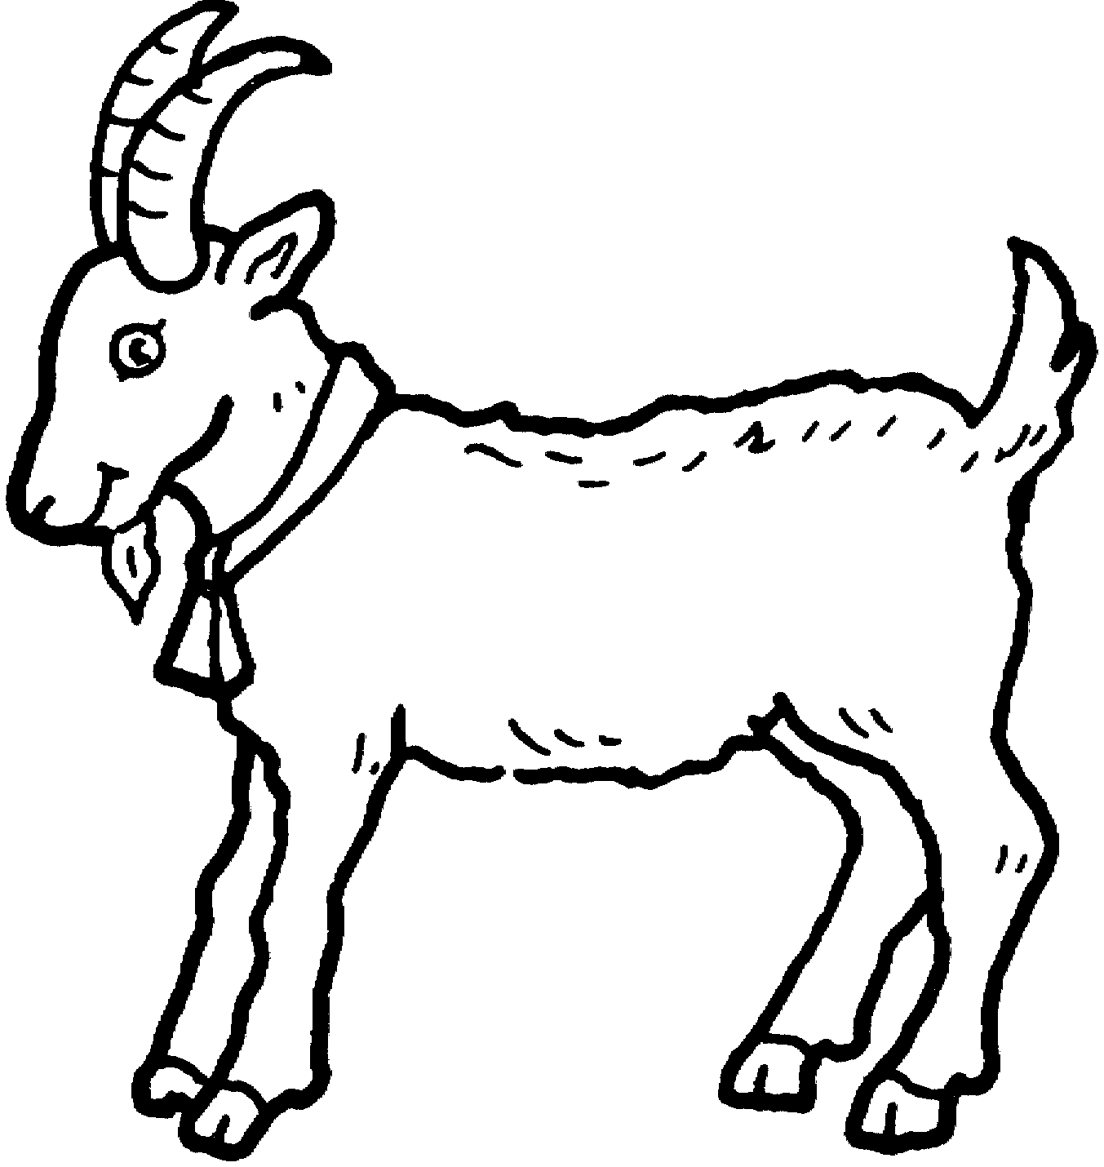
.Взрослый: — Покажи козочку. Покажи рожки. Покажи колокольчик. Козочка пришла, Молочка принесла. Кричит: — МЕ-МЕ! Как кричит козочка? — МЕ-МЕ! МЕ-МЕ-МЕ! Дай травки мне
МЕ

